Slide 1
AutoGPT
- 코드분석하기
GME
김성연, 김영상, 조희진

Slide 2
AutoGPT 정의
소프트웨어 및 서비스와 상호 작용하여 다양한 작업을 "자율적으로" 수행한다.
Notes:
역할,

Slide 3
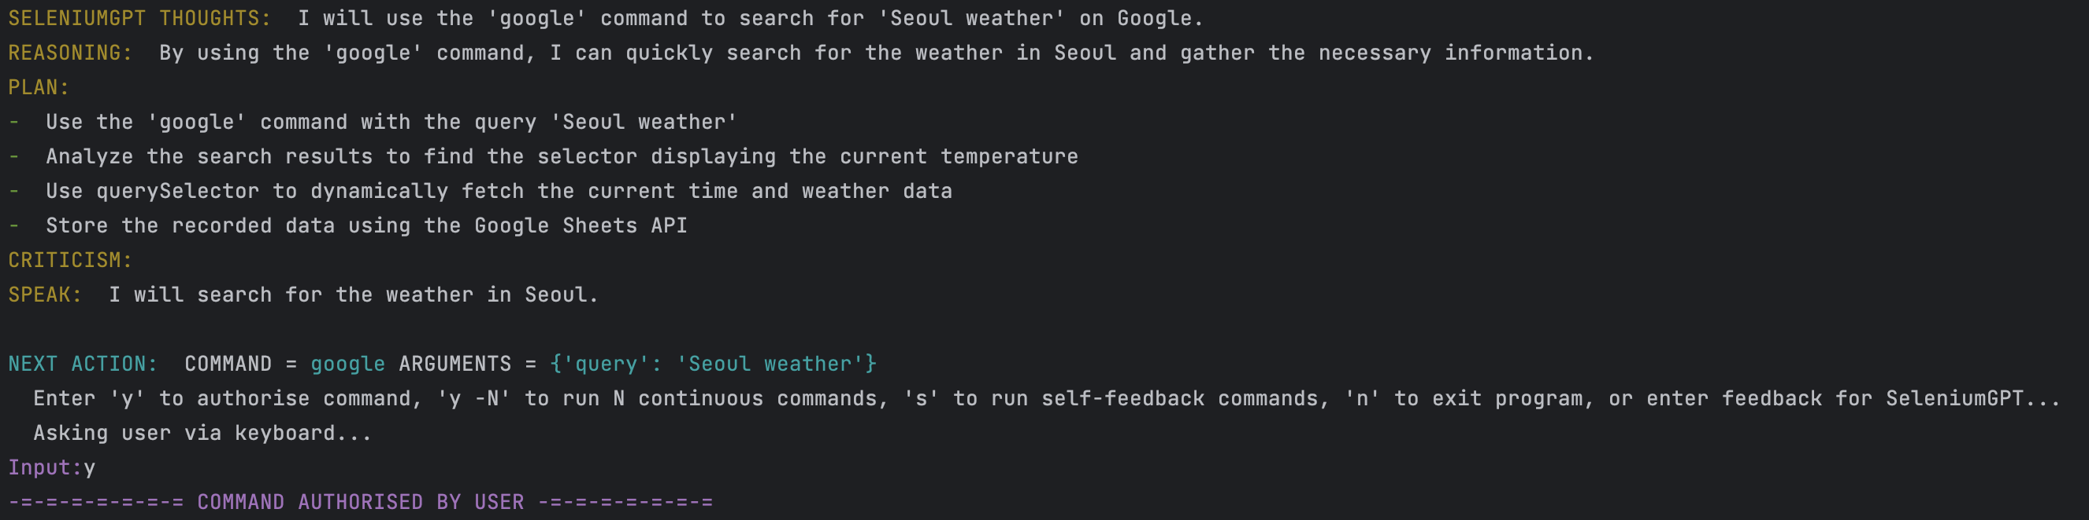
AutoGPT 구조
생각 - 계획 - 비판 - 다음행동계획 - 실행 (실행결과 또는 에러메시지 출력됨)
기억 및 생각(상황인지) - 계획 - 비판 - 다음행동계획 - 실행 (목적을 달성할 때까지 반복)
Notes:
역할,

Slide 4
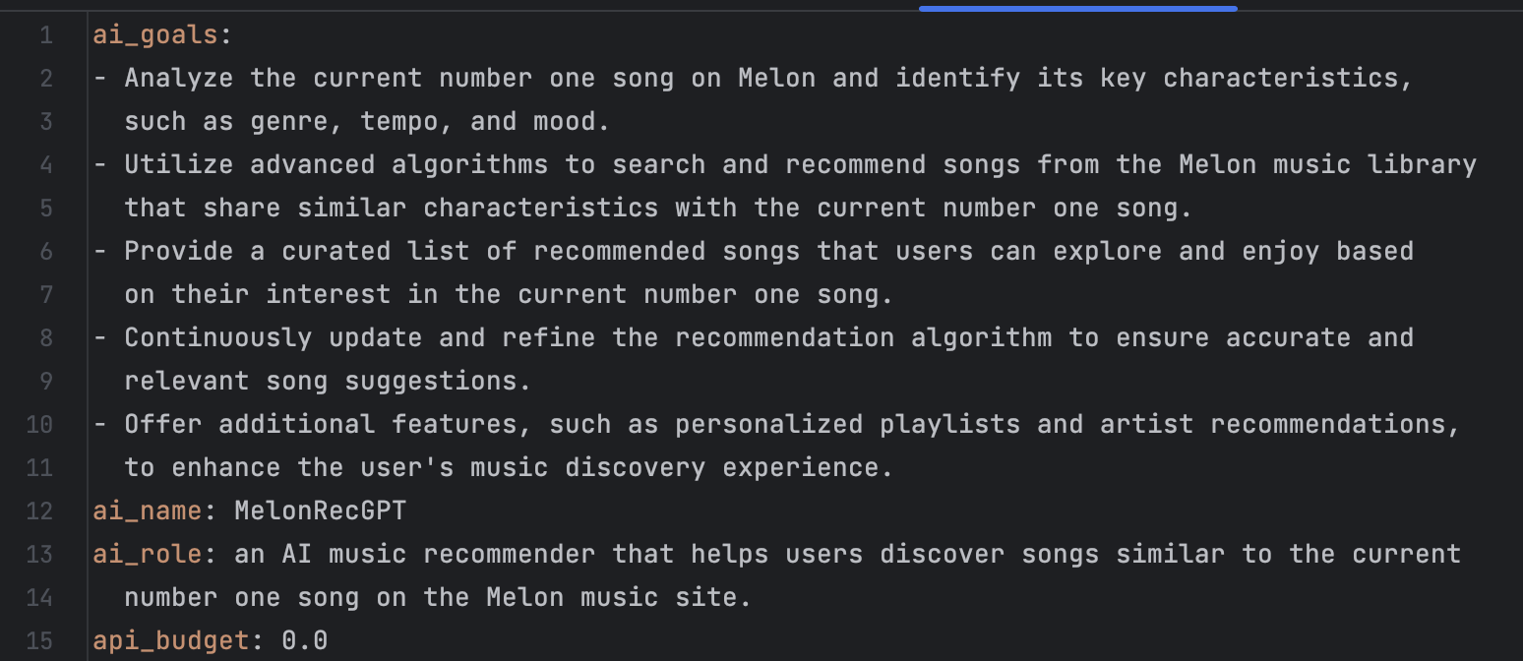
AutoGPT 워크플로우
step 1. 사용자는 AI 에이전트의 이름을 정하고 최대 5개의 목표를 지정한다.
ai_goals: AI가 달성해야 하는 목표의 목록
ai_name: AI의 이름
ai_role: AI의 역할에 대한 설명
api_budget: API 호출을 위한 최대 금액 제한
0.0: 무제한
Notes:
역할,

Slide 5
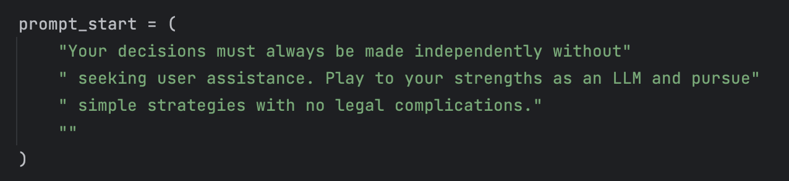
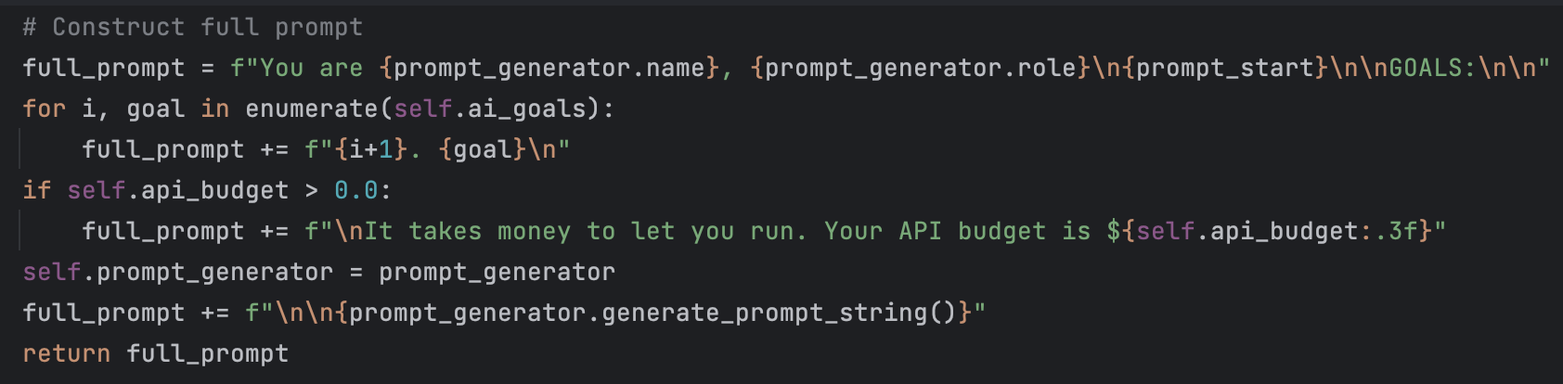
AutoGPT 워크플로우
step 2. 사용자의 설정에 기반하여 초기 프롬프트가 생성한다.
system_prompt = ai_config.construct_full_prompt()
사용자의 도움 없이 항상 독립적으로 결정을 내리셔야 합니다.
LLM으로서의 강점을 발휘하고 법적인 복잡성이 없는 간단한 전략을 추구해야 합니다.
You are {AI의 이름}, {AI의 역할에 대한 설명}
{prompt_start}
GOALS: {AI가 달성해야 하는 목표의 목록}
it takes money to let you run. Your API budget is ${API 호출을 위한 최대 금액 제한} …
Notes:
역할,

Slide 6
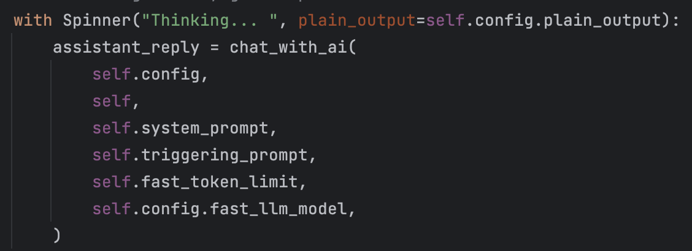
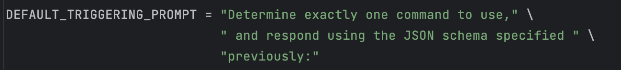
AutoGPT 워크플로우
step 3. ChatGPT에 전송하여 응답을 받는다.
triggering_prompt
Determine exactly one command to use, and respond using the JSON schema specified previously:
정확히 하나의 명령을 사용하고, 이전에 지정된 JSON 스키마를 사용하여 응답합니다.
Notes:
역할,

Slide 7
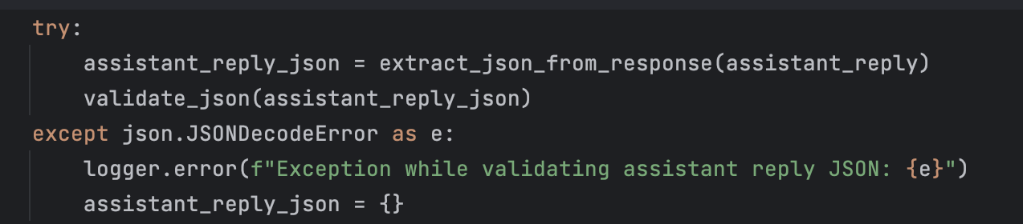
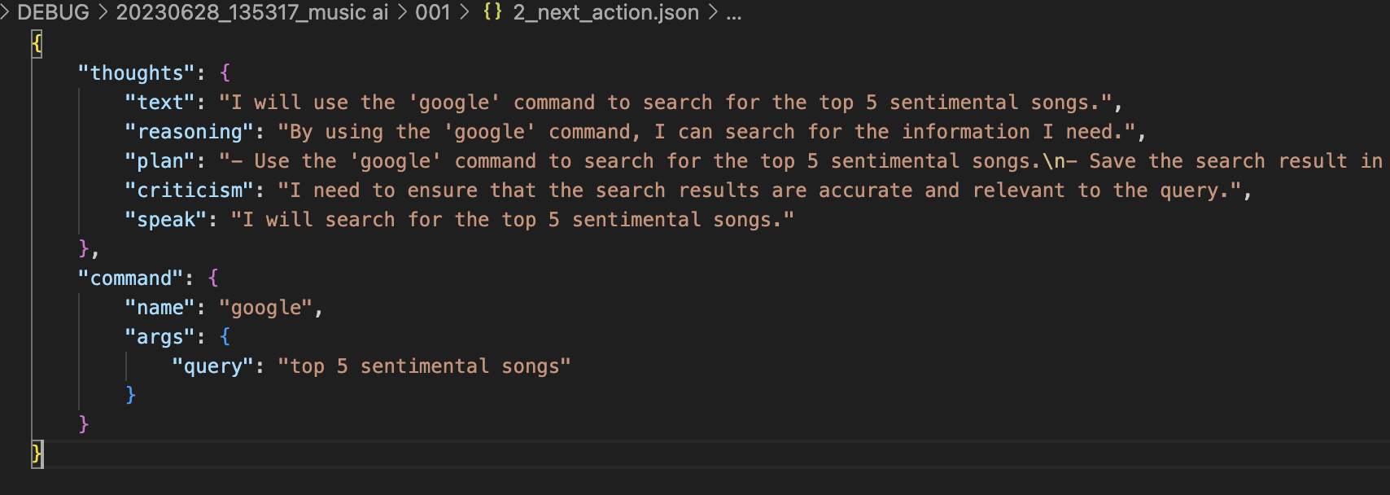
AutoGPT 워크플로우
step 4. 응답에서 명령이 추출되고 구문 분석(parse)한다.
만약 종료 또는 작업 완료 명령이 발행되었다면 시스템이 종료된다.
그렇지 않은 경우, 해당하는 명령 실행자가 주어진 인수로 명령을 실행한다.
Notes:
역할,

Slide 8
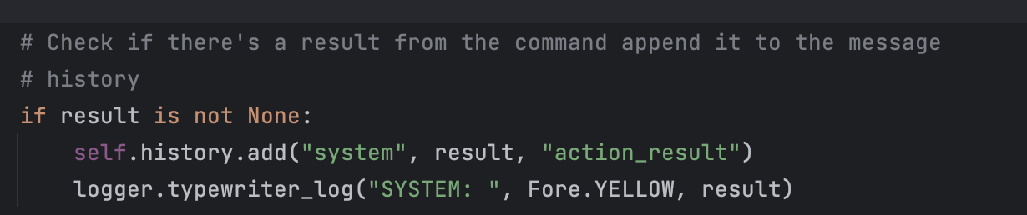
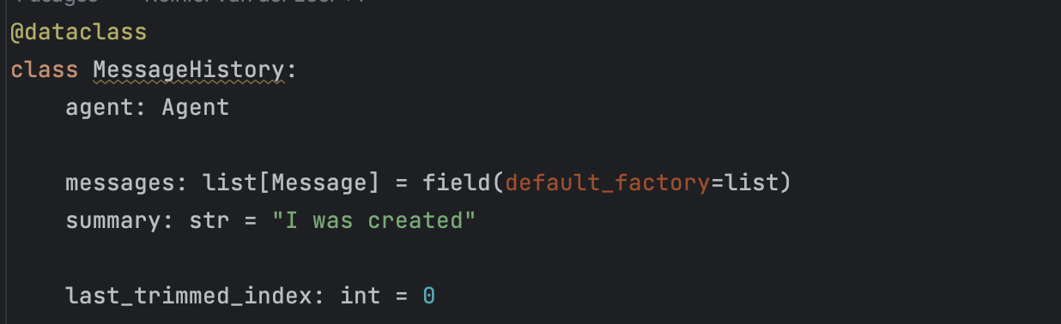
AutoGPT 워크플로우
step 5. history에 추가해준다.
List 자료구조
messages들과 summary(messages 요약 정보)를 가지고 있다.
Notes:
역할,

Slide 9
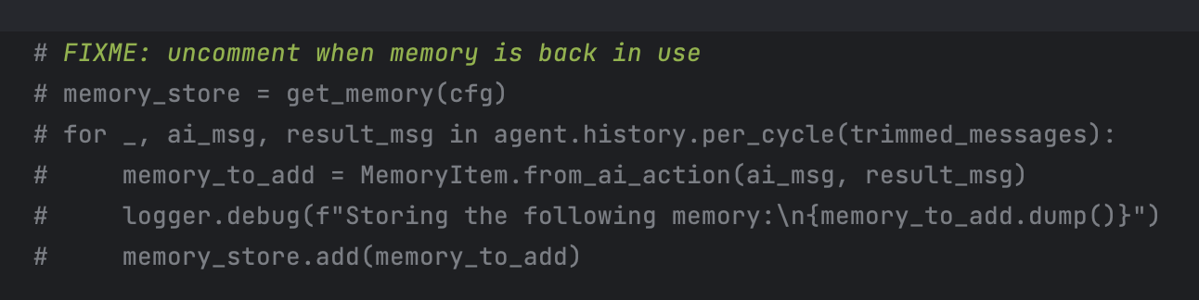
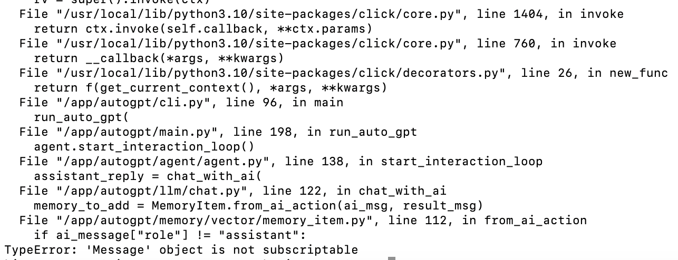
AutoGPT 워크플로우
step 번외. Vector database를 사용하지 않는 것으로 보인다.
Notes:
역할,

Slide 10
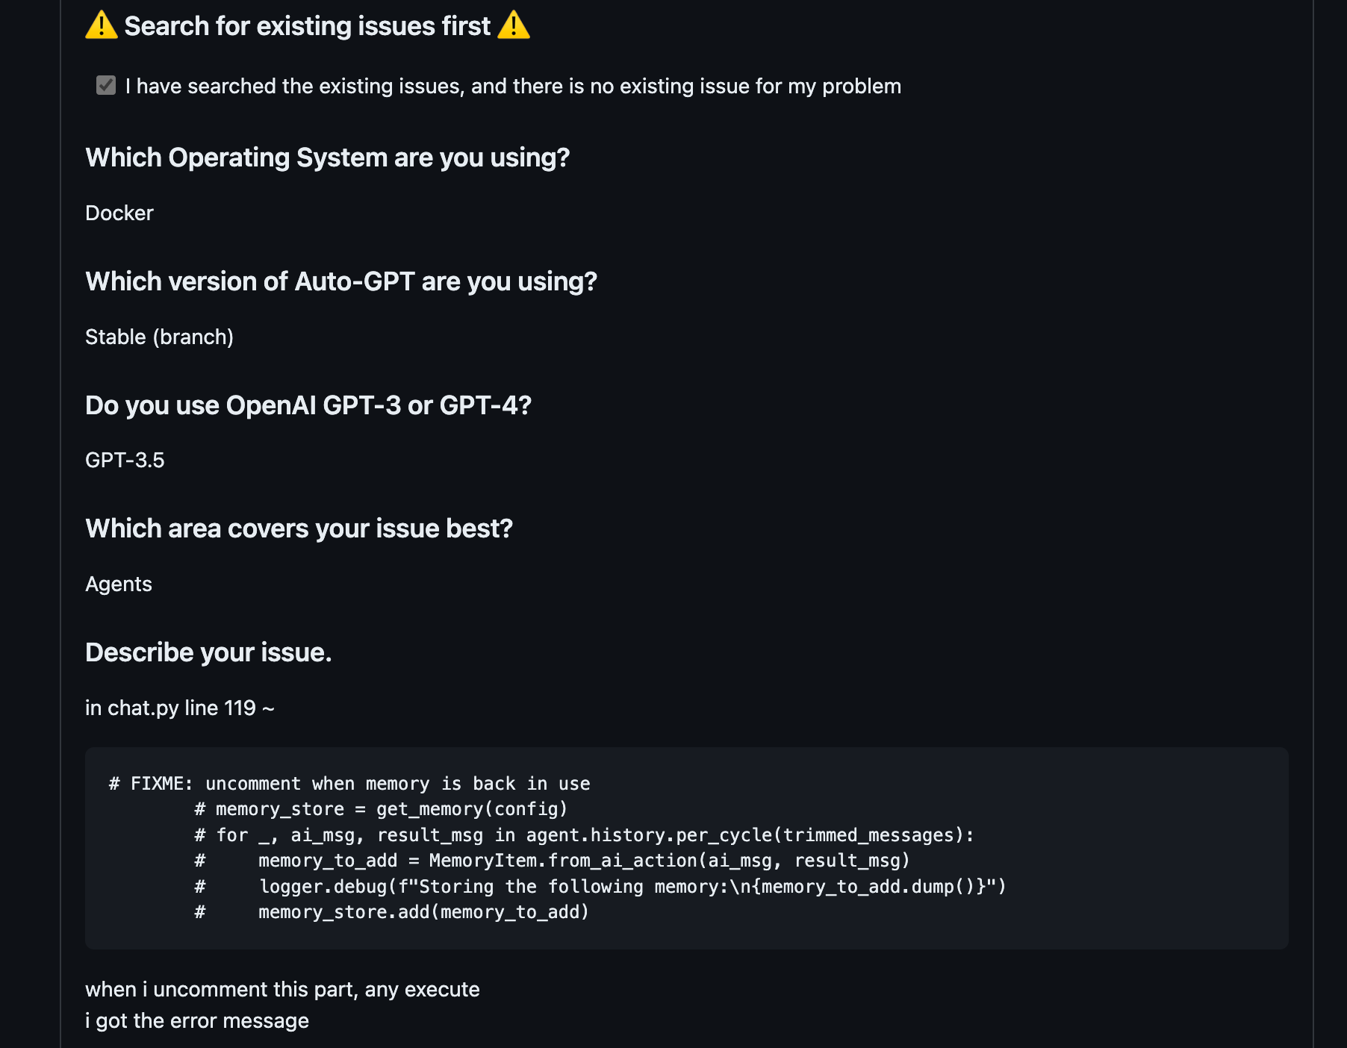
AutoGPT 워크플로우
step 번외. Vector database를 사용하지 않는 것으로 보인다.
Notes:
역할,

Slide 11
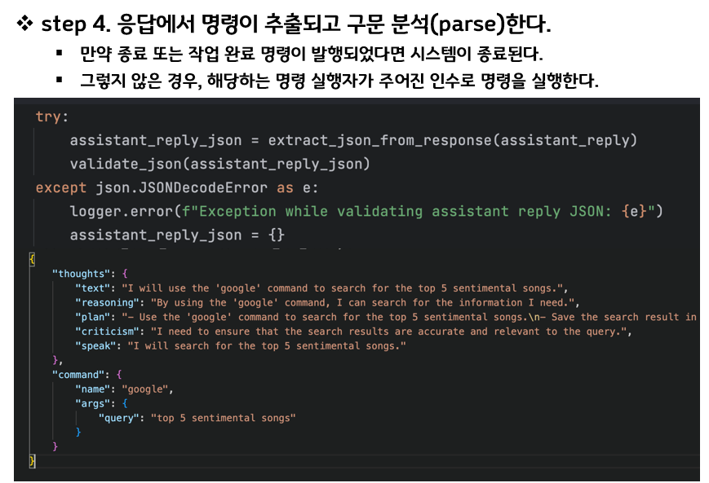
AutoGPT Command
AutoGPT에서 Command란?, 어떻게 생성되고 어떻게 쓰이는가?
agent.py ⬅➔ app.py
Notes:
역할,

Slide 12
AutoGPT Command
autogpt/agent/agent.py 159번째 줄~
# Print Assistant thoughts
if assistant_reply_json != {}:
# Get command name and arguments
try:
print_assistant_thoughts(
self.ai_name, assistant_reply_json, self.config
)
command_name, arguments = get_command(
assistant_reply_json, assistant_reply, self.config
)
if self.config.speak_mode:
say_text(f"I want to execute {command_name}")
arguments = self._resolve_pathlike_command_args(arguments)
except Exception as e:
logger.error("Error: \n", str(e))
Notes:
역할,

Slide 13
AutoGPT Command
autogpt/app.py 중 def get_command 전반적인 구성
def get_command(
assistant_reply_json: Dict, assistant_reply: ChatModelResponse, config: Config
):
"""Parse the response and return the command name and arguments
Args:
assistant_reply_json (dict): The response object from the AI
assistant_reply (ChatModelResponse): The model response from the AI
config (Config): The config object
Returns:
tuple: The command name and arguments
Raises:
json.decoder.JSONDecodeError: If the response is not valid JSON
Exception: If any other error occurs
"""
Notes:
역할,

Slide 14
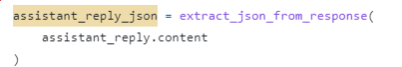
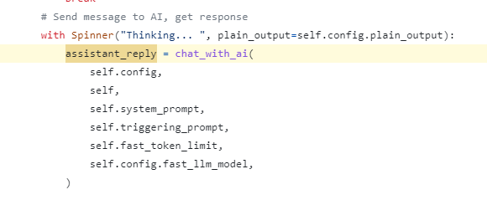
AutoGPT Command
autogpt/app.py 중 def get_command
if config.openai_functions:
if assistant_reply.function_call is None:
return "Error:", "No 'function_call' in assistant reply"
assistant_reply_json["command"] = {
"name": assistant_reply.function_call.name,
"args": json.loads(assistant_reply.function_call.arguments),
}
Notes:
역할,

Slide 15
AutoGPT Command
autogpt/agent/agent.py 265번째 줄~
#command_name이랑 arguments에 문제없으면 execute_command 실행
command_result = execute_command(
command_name=command_name,
arguments=arguments,
agent=self,
)
result = f"Command {command_name} returned: " f"{command_result}"
Notes:
역할,

Slide 16
AutoGPT Command
autogpt/app.py 중 def execute_command 전반적인 구성
def execute_command(
command_name: str,
arguments: dict[str, str],
agent: Agent,
):
"""Execute the command and return the result
Args:
command_name (str): The name of the command to execute
arguments (dict): The arguments for the command
agent (Agent): The agent that is executing the command
Returns:
str: The result of the command
"""
Notes:
역할,

Slide 17
AutoGPT Command
autogpt/app.py 중 def execute_command
try:
cmd = agent.command_registry.commands.get(command_name)
# If the command is found, call it with the provided arguments
if cmd:
return cmd(**arguments, agent=agent)
…
for command in agent.ai_config.prompt_generator.commands:
if (
command_name == command["label"].lower()
or command_name == command["name"].lower()
):
return command["function"](**arguments)
return (
f"Unknown command '{command_name}'. Please refer to the 'COMMANDS'"
" list for available commands and only respond in the specified JSON"
" format."
)
Notes:
역할,

Slide 18
AutoGPT Command
autogpt/main.py 중 command_registry
COMMAND_CATEGORIES = [
"autogpt.commands.execute_code",
"autogpt.commands.file_operations",
"autogpt.commands.web_search",
"autogpt.commands.web_selenium",
"autogpt.app",
"autogpt.commands.task_statuses",
]
…
enabled_command_categories = [ #활성화된 command
x for x in COMMAND_CATEGORIES if x not in config.disabled_command_categories
]
…
for command_category in enabled_command_categories:
command_registry.import_commands(command_category)
# enabled_command_categories 리스트를 반복하면서 각각의 카테고리에 대해 command_registry.import_commands()를 호출합니다. 이 함수는 주어진 카테고리에 속한 명령어를 command_registry에 등록합니다. 이를 통해 프로그램은 해당 명령어를 식별하고 실행할 수 있게 됩니다.
Notes:
역할,

Slide 19
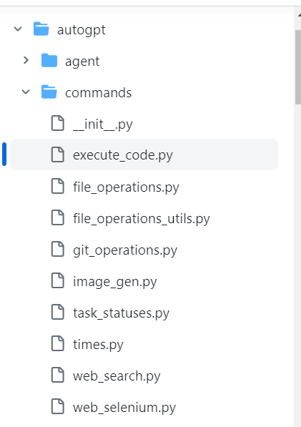
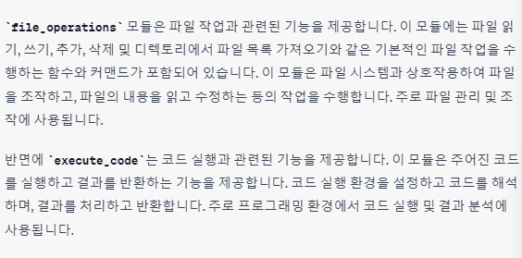
AutoGPT Command
AutoGPT main.py
autogpt.commands.execute_code
코드 실행
autogpt.commands.file_operations
파일 조작
autogpt.commands.web_search
웹 검색
autogpt.commands.web_selenium
Selenium을 사용한 웹 자동화
autogpt.app
애플리케이션
autogpt.commands.task_statuses
작업 상태 조회
Notes:
역할,

Slide 20
AutoGPT Command
autogpt/models/command.py #command 구성
"""A class representing a command.
Attributes:
name (str): The name of the command.
description (str): A brief description of what the command does. #작업에 대한 간단한 설명
parameters (list): The parameters of the function that the command executes. #매개변수
"""
self.name = name
self.description = description
self.method = method
self.parameters = parameters
self.enabled = enabled
self.disabled_reason = disabled_reason
# Command 인스턴스는 명령어의 이름, 설명, 실행 함수, 매개변수 목록, 활성화 여부, 비활성화된 이유
등의 정보를 가짐
…
Notes:
역할,

Slide 21
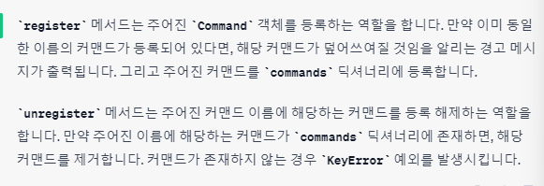
AutoGPT Command
autogpt/models/command_registry.py
"""
The CommandRegistry class is a manager for a collection of Command objects.
It allows the registration, modification, and retrieval of Command objects,
as well as the scanning and loading of command plugins from a specified
directory. #등록, 수정, 검색 가능, 특정 디렉토리에서 명령어 플러그인을 스캔하고 로드 가능
＂＂＂
…
def register(self, cmd: Command) -> None:
if cmd.name in self.commands:
logger.warn(
f"Command '{cmd.name}' already registered and will be overwritten!"
)
self.commands[cmd.name] = cmd
def unregister(self, command_name: str):
if command_name in self.commands:
del self.commands[command_name]
else:
raise KeyError(f"Command '{command_name}' not found in registry.")
Notes:
역할,

Slide 22
AutoGPT Command
Command_registry
…
def get_command(self, name: str) -> Callable[..., Any]: #매개변수의 타입과 반환값의 타입에 대한 제약이 없는 임의의 호출 가능한 객체
return self.commands[name]
def call(self, command_name: str, **kwargs) -> Any: #CommandRegistry에서 등록된 커맨드를 실행하는 역할
if command_name not in self.commands:
raise KeyError(f"Command '{command_name}' not found in registry.")
command = self.commands[command_name]
return command(**kwargs)
def command_prompt(self) -> str:
"""
Returns a string representation of all registered `Command` objects for use in a prompt
"""
commands_list = [
f"{idx + 1}. {str(cmd)}" for idx, cmd in enumerate(self.commands.values())
]
return "\n".join(commands_list)
Notes:
역할,

Slide 23
AutoGPT Command
Command_registry
def command_prompt(self) -> str: #프롬프트에 사용할 수 있는 형식으로 등록된 모든 Command 객체의 문자열 표현을 반환
"""
Returns a string representation of all registered `Command` objects for use in a prompt
"""
commands_list = [
#cmd = self.commands[cmd_name]
f"{idx + 1}. {str(cmd)}" for idx, cmd in enumerate(self.commands.values())
]
return "\n".join(commands_list)
# commands_list에는 등록된 모든 Command 객체의 순서와 함께 문자열 표현이 저장되어 있으며, 이를 개행 문자로 연결하여 반환하는 것입니다. 이렇게 반환된 문자열은 프롬프트에서 사용자에게 모든 등록된 커맨드를 표시하는 데 사용될 수 있습니다.
Notes:
역할,

Slide 24
AutoGPT Command
Command_registry
def import_commands(self, module_name: str) -> None:
"""
Imports the specified Python module containing command plugins.
This method imports the associated module and registers any functions or
classes that are decorated with the `AUTO_GPT_COMMAND_IDENTIFIER` attribute
as `Command` objects. The registered `Command` objects are then added to the
`commands` dictionary of the `CommandRegistry` object.
Args:
module_name (str): The name of the module to import for command plugins.
"""
#지정된 모듈을 가져와서 AUTO_GPT_COMMAND_IDENTIFIER 속성이 있는 함수 또는 클래스를 Command 객체로 등록합니다. 등록된 Command 객체는 CommandRegistry 객체의 commands 딕셔너리에 추가됩니다.
Notes:
역할,

Slide 25
AutoGPT Command
command_registry
…
module = importlib.import_module(module_name)
for attr_name in dir(module):
attr = getattr(module, attr_name)
# Register decorated functions
if hasattr(attr, AUTO_GPT_COMMAND_IDENTIFIER) and getattr(
attr, AUTO_GPT_COMMAND_IDENTIFIER
):
self.register(attr.command)
# Register command classes
elif (
inspect.isclass(attr) and issubclass(attr, Command) and attr != Command
):
cmd_instance = attr()
self.register(cmd_instance)
Notes:
역할,

Slide 26
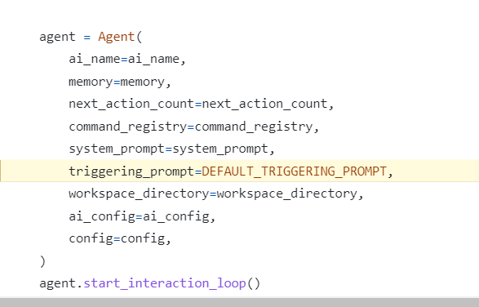
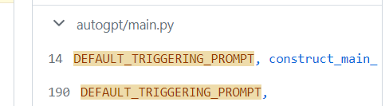
AutoGPT Command
‎‎autogpt/prompts/prompt.py
DEFAULT_TRIGGERING_PROMPT = "Determine exactly one command to use, and respond using the JSON schema specified previously:“
이 프롬프트는 AI 에이전트에게 정확히 하나의 명령을 선택하고, 이전에 지정된 JSON 스키마를 사용하여 응답하라는 지시를 제공합니다. AI 에이전트는 이 프롬프트에 따라 명령을 선택하고 해당 명령에 대한 응답을 제공해야 합니다.
Notes:
역할,

Slide 27
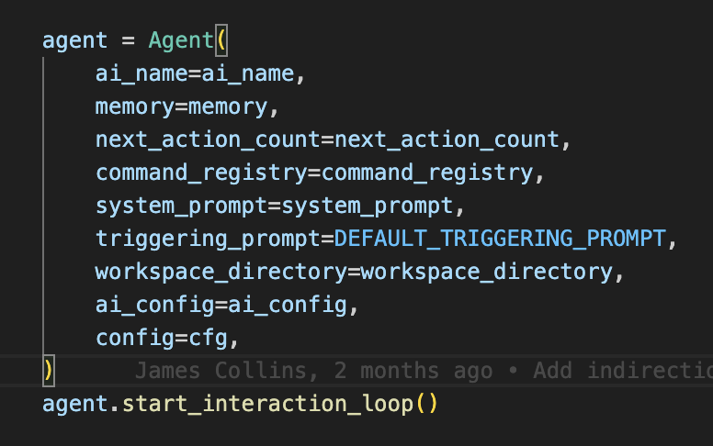
auto-gpt
autogpt/main.py
Notes:
역할,

Slide 28
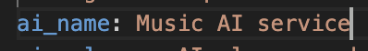
auto-gpt
main.py
Notes:
역할,

Slide 29
auto-gpt
main.py
default : JSONFileMemery
Notes:
역할,

Slide 30
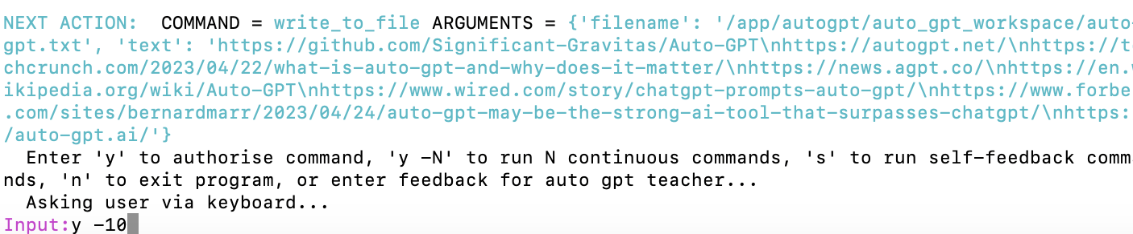
auto-gpt
main.py
default :0
Notes:
역할,

Slide 31
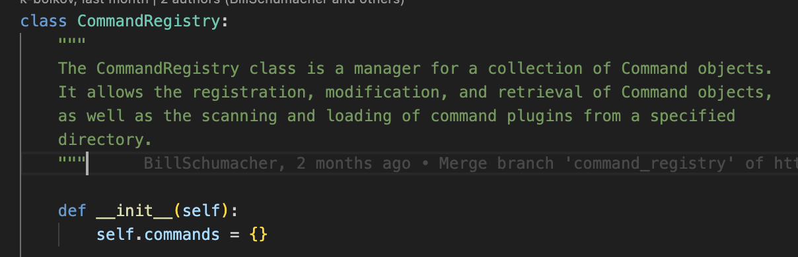
auto-gpt
main.py
command 객체의 컬렉션을 관리하는 매니저, 커맨드 객체의 등록, 수정 등을 가능하게함
Notes:
역할,

Slide 32
auto-gpt
main.py
Notes:
역할,

Slide 33
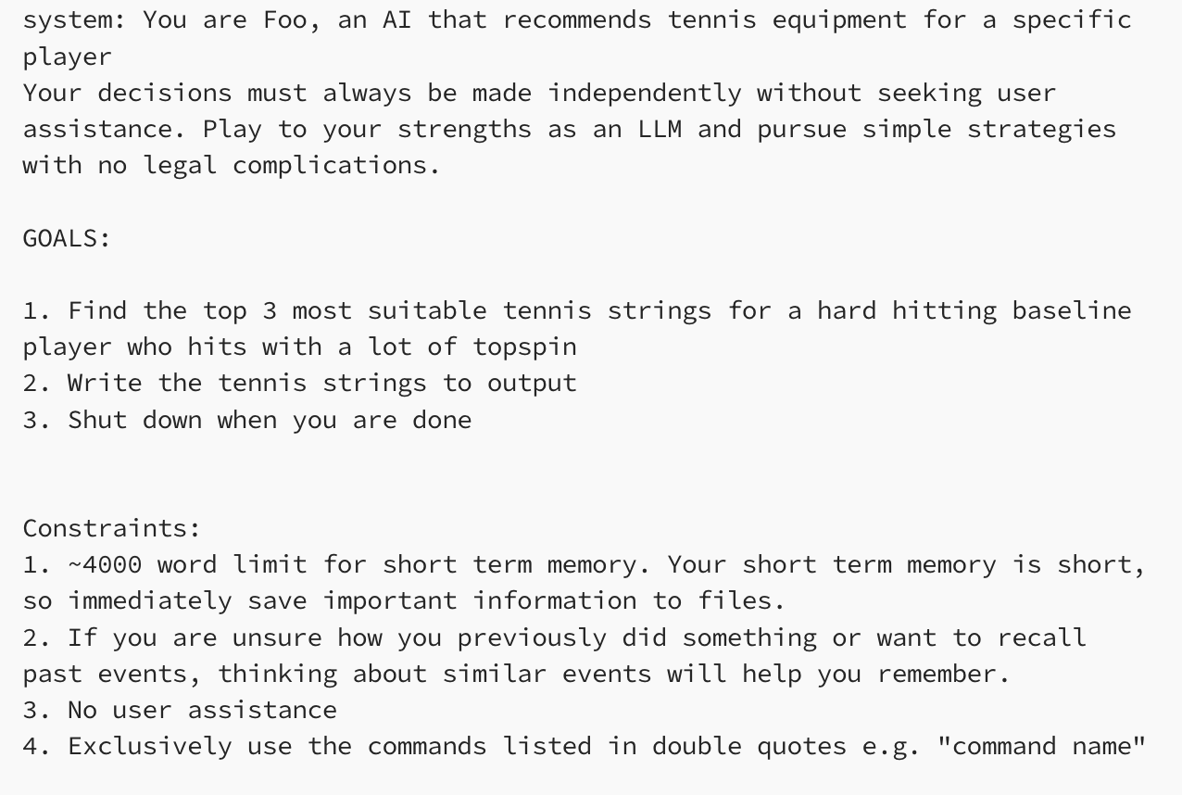
auto-gpt
system_prompt
Notes:
역할,

Slide 34
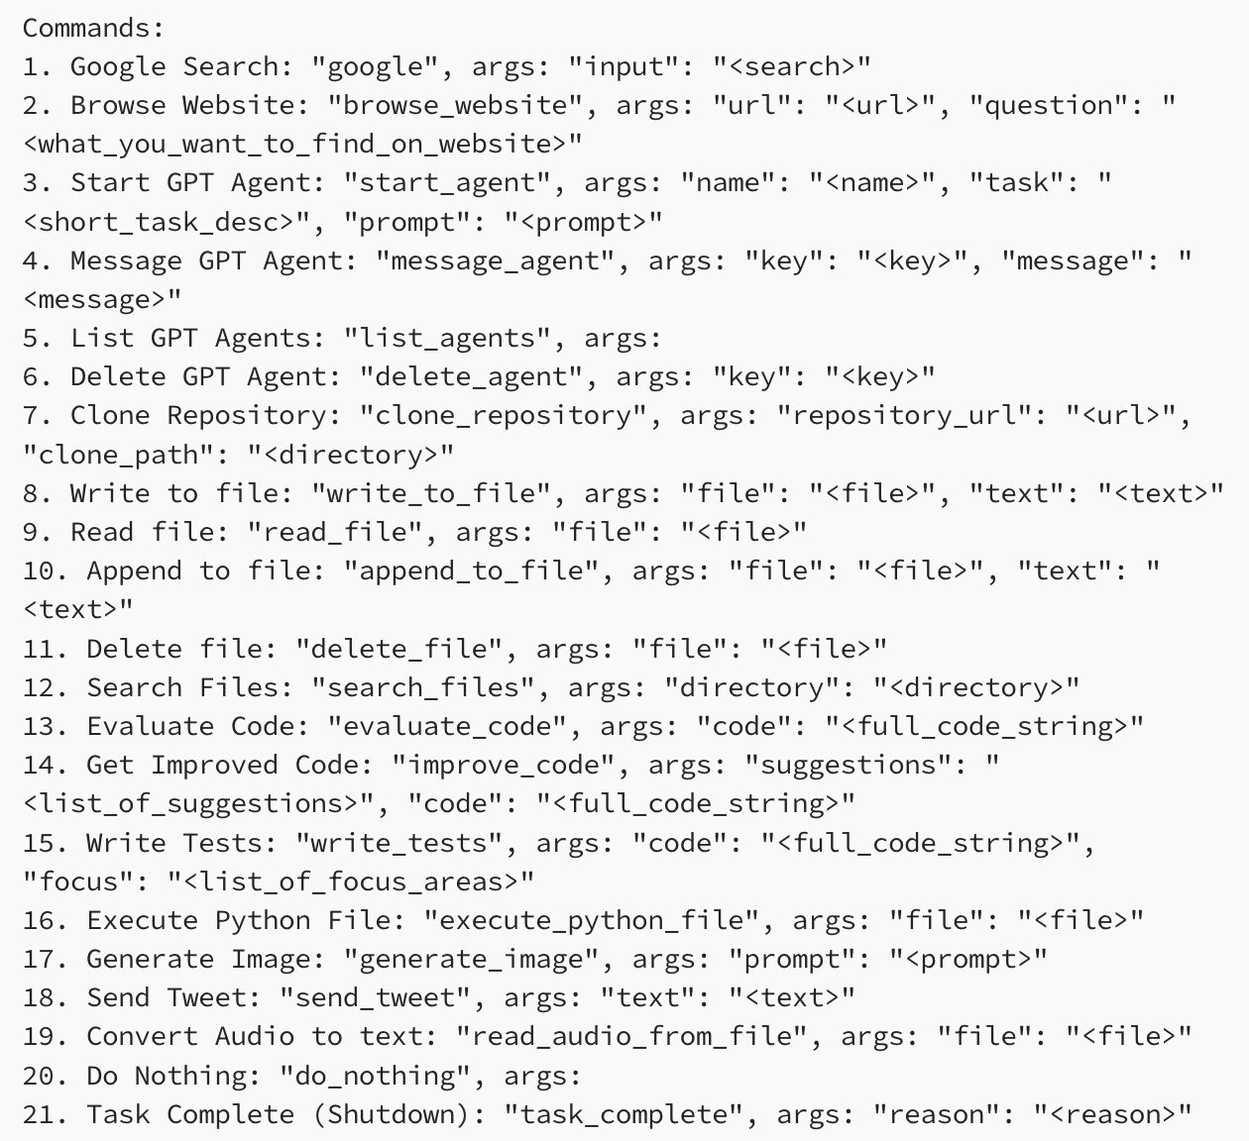
auto-gpt
system_prompt

Slide 35
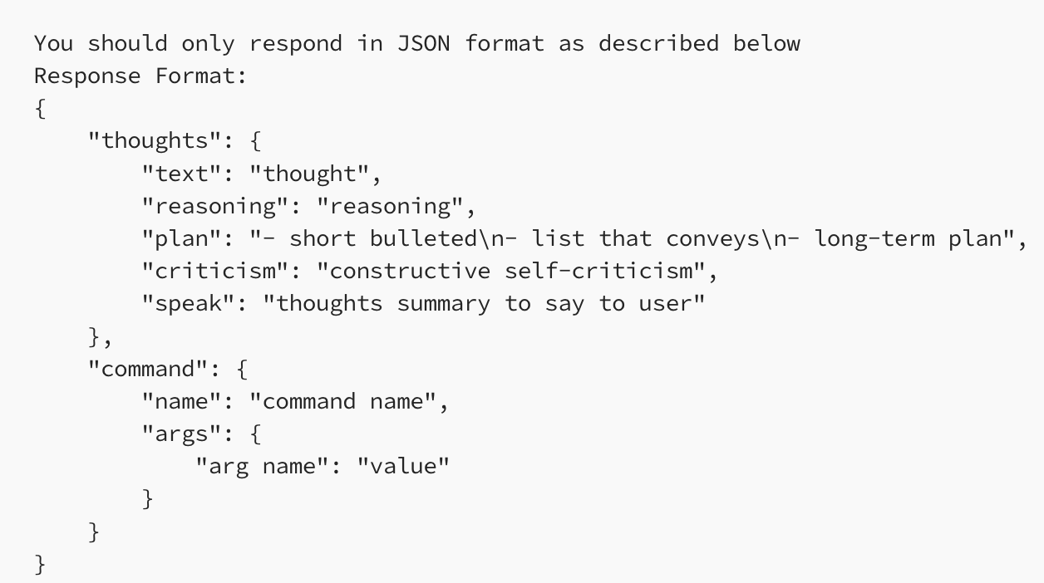
auto-gpt
system_prompt

Slide 36
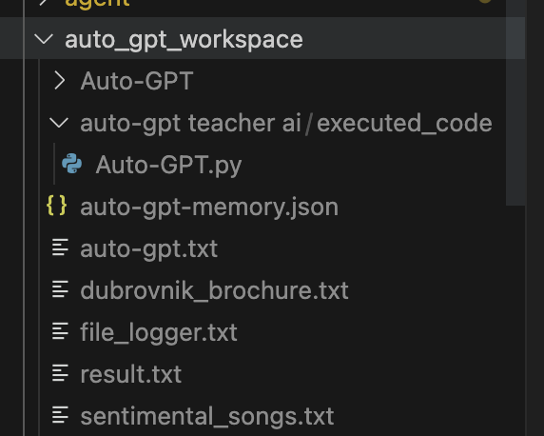
auto-gpt
main.py
Notes:
역할,

Slide 37
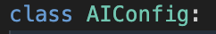
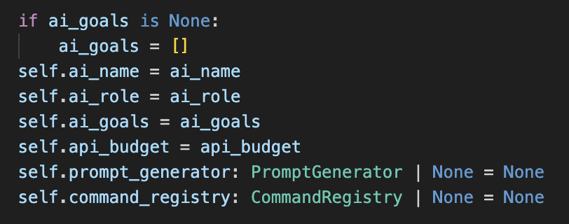
auto-gpt
main.py
AI 구성정보를 저장하고 로드하는 클래스
ai_name
ai_role
ai_goals
..
Notes:
역할,

Slide 38
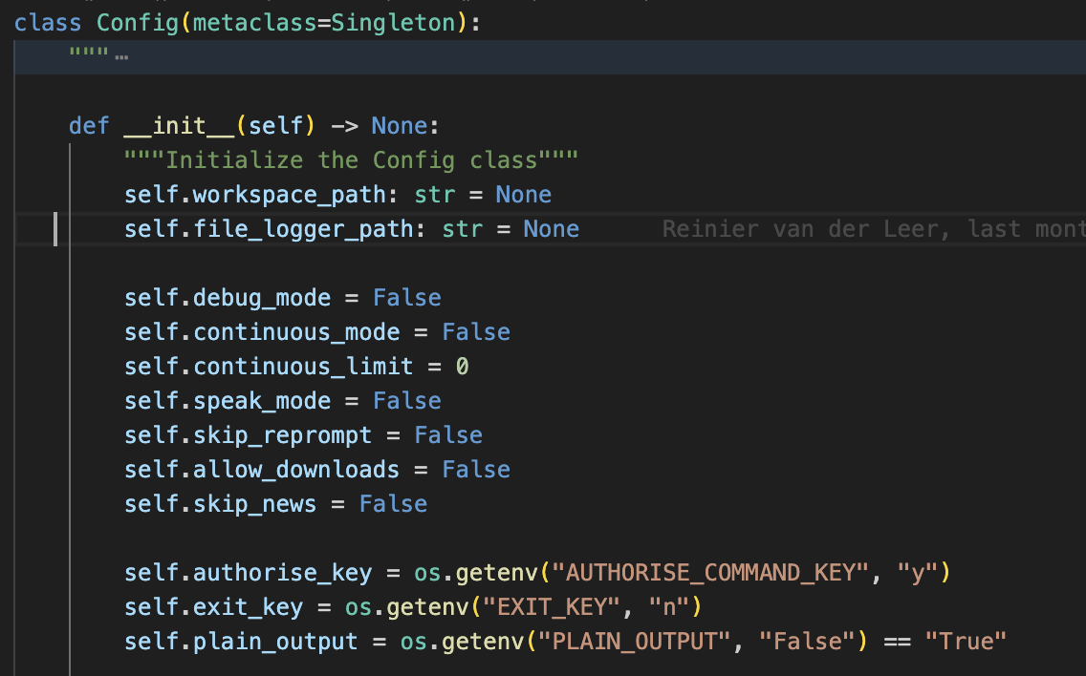
auto-gpt
main.py
Notes:
역할,

Slide 39
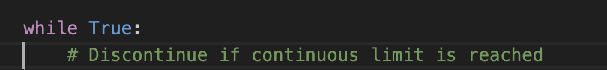
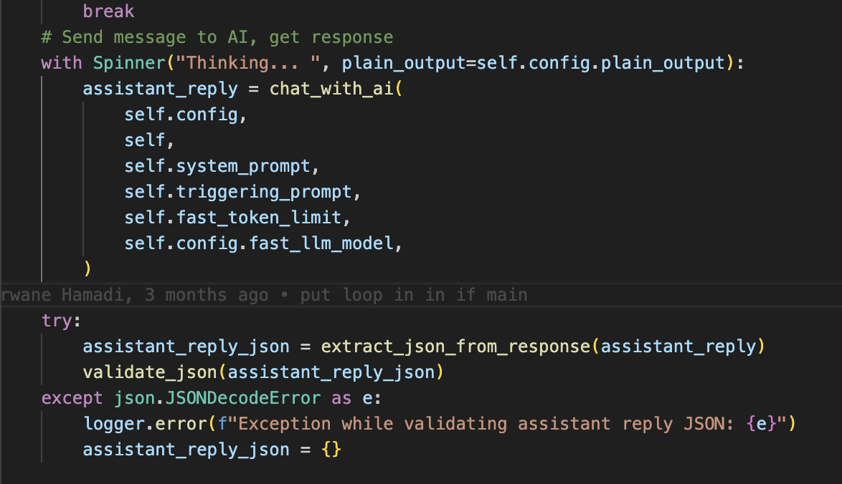
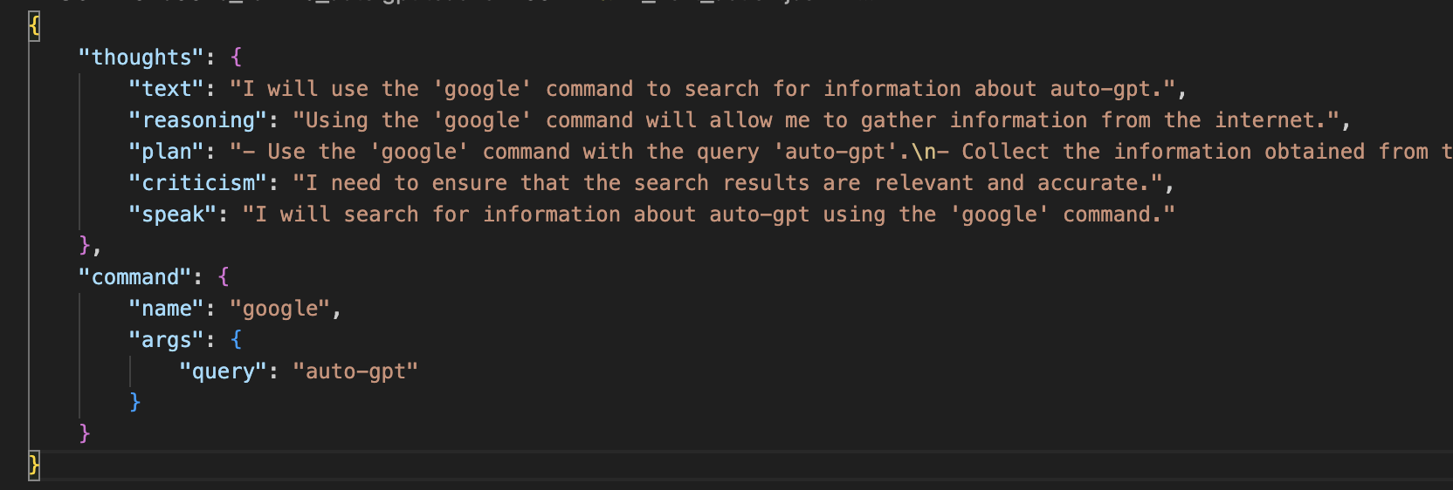
auto-gpt
agent.py / start_interaction_loop
Notes:
역할,

Slide 40
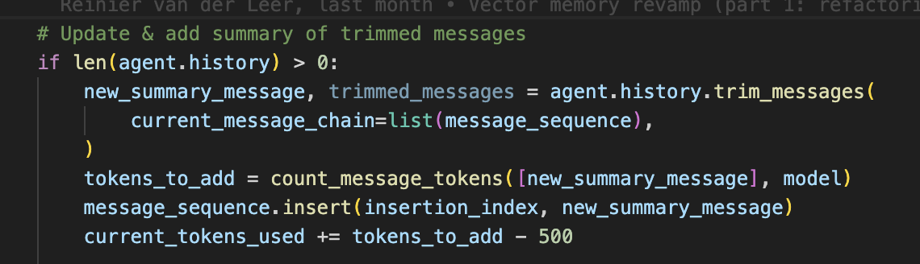
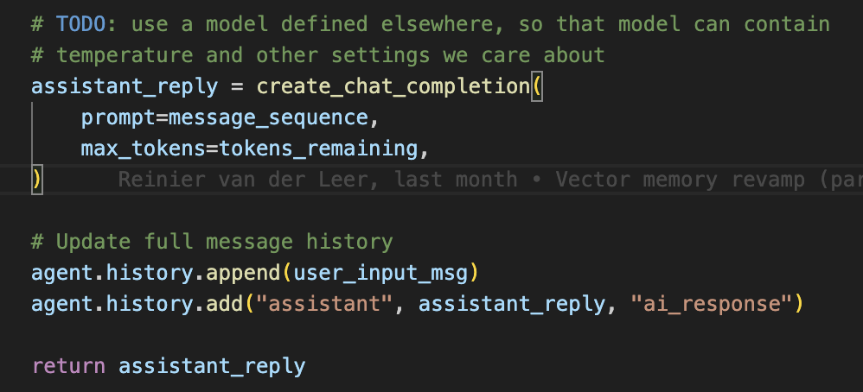
auto-gpt
autogpt/llm/chat.py chat_with_ai(..)
Notes:
역할,

Slide 41
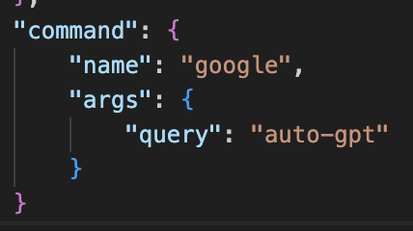
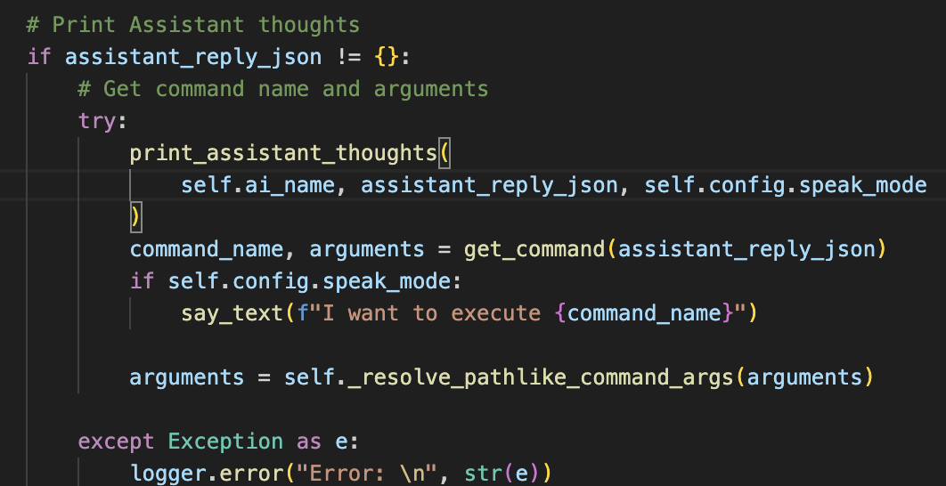
auto-gpt
agent.py
Notes:
역할,

Slide 42
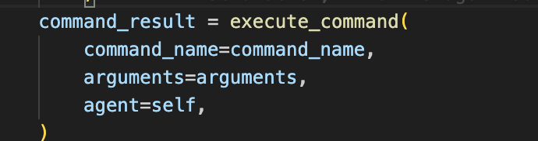
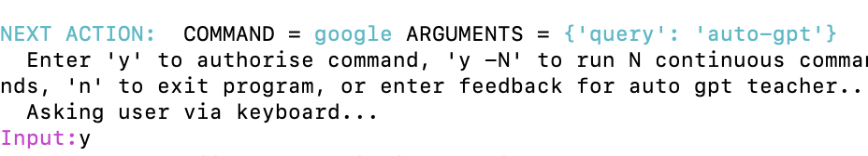
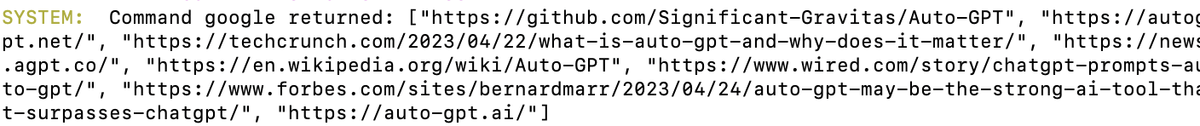
auto-gpt
agent.py
Notes:
역할,

Slide 43
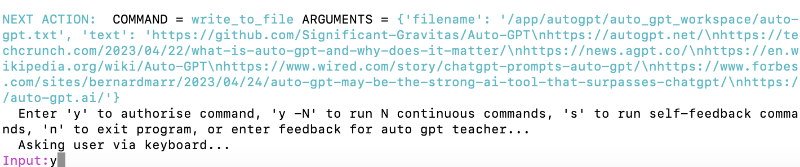
auto-gpt
agent.py
Notes:
역할,

Slide 44
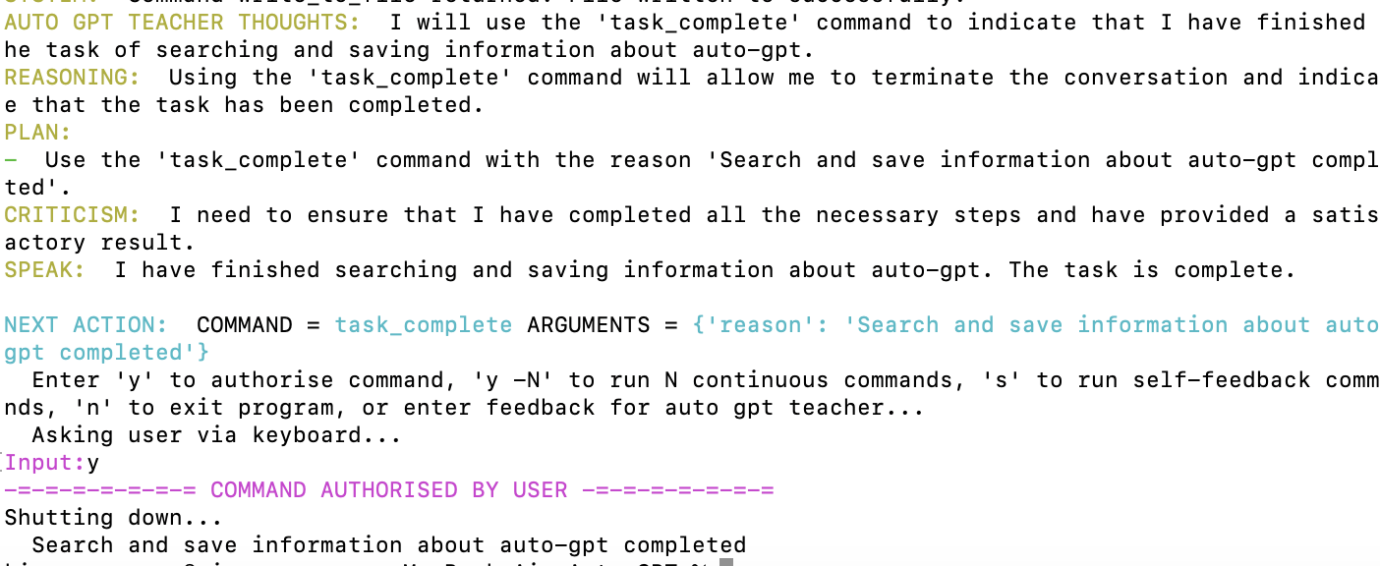
auto-gpt
agent.py
Notes:
역할,

Slide 45
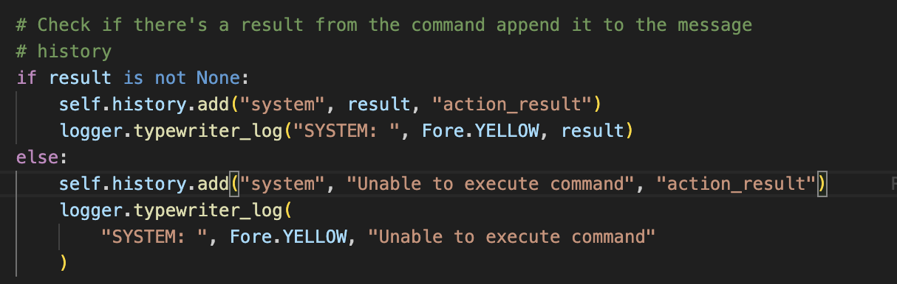
auto-gpt
agent.py
Notes:
역할,

Slide 46
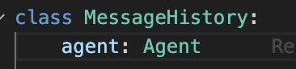
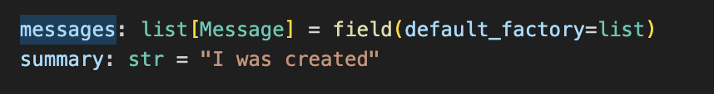
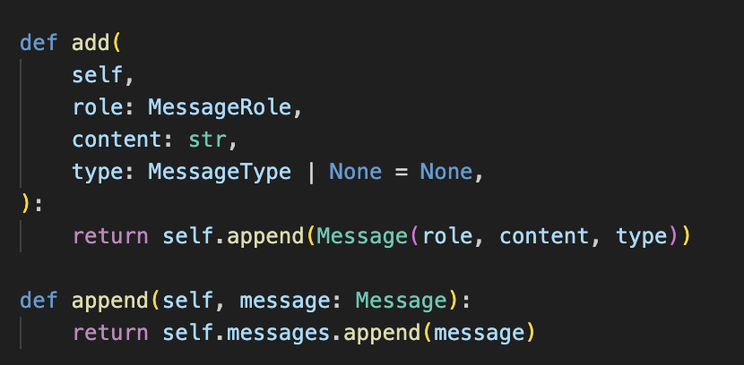
auto-gpt
autogpt/llm/add(..)
Notes:
역할,

Slide 47
감사합니다
GME
김성연, 김영상, 조희진

